Slide 1
အဓိကေဟာႀကားမည္႕အေႀကာင္း
အရာ
Dr ရက္ခ္ ဂရီဖိတ္၊ စကၤပူဓမၼေကာလိပ္ • www.BibleStudyDownloads.org
Notes:
Turn to page 29 in the notes

Slide 2
“အဓိကအေႀကာင္းအရာ”အေရးႀကီးပုုံ
29
“ထုုိ႕ေႀကာင့္ ဖြင့္ဆုုိေသာေဟာႀကားျခင္းကိုု အနက္ဖြင့္ဆုုိရာတြင္ အဓိကအတည္ျပဳျခင္းမွာ ဖြင့္ဆုုိေသာ ေဟာေျပာျခင္း သည္ က်မ္းစကား၏ယူဆခ်က္ကိုု ဆက္ႏြယ္ေပးျခင္းျဖစ္ေႀကာင္း ထိန္းသိမ္းေပးသည္။၎က ထင္ဟတ္ခ်က္ကိုု အတည္ျပဳေပးသည္။ “တရားေဒသနာသည္ ေျပာင္းေစ႕မ်ားမျဖစ္သင့္၊ က်ည္ဆန္ျဖစ္ရေပမည္”။ အထူးသျဖင့္ တရားေဒသနာတုုိင္းသည္ က်မ္းပိုုဒ္တစ္ပုုိဒ္ျဖစ္ေစ၊ က်မ္းပုုိဒ္မ်ားစြာမွျဖစ္ေစ ဆြဲယူကာ၊ အျခားထင္ျမင္ခ်က္မ်ား ကအဓိကအေႀကာင္းအရာကိုု ပ႔ံပိုုးေပးျခင္းျဖင့္ ဆုုိလိုုရင္းကိုု ရွင္းျပျခင္း၊ ဖြင့္ျပျခင္း ႏွင့္ လက္ေတြ႕လုုိက္နာျခင္းျဖစ္သည္။
(Haddon Robinson, Biblical Preaching, 33)

Slide 3

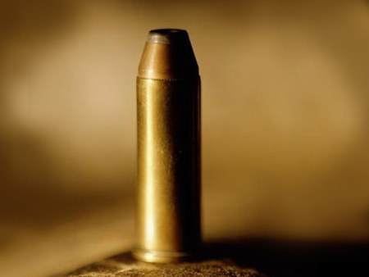
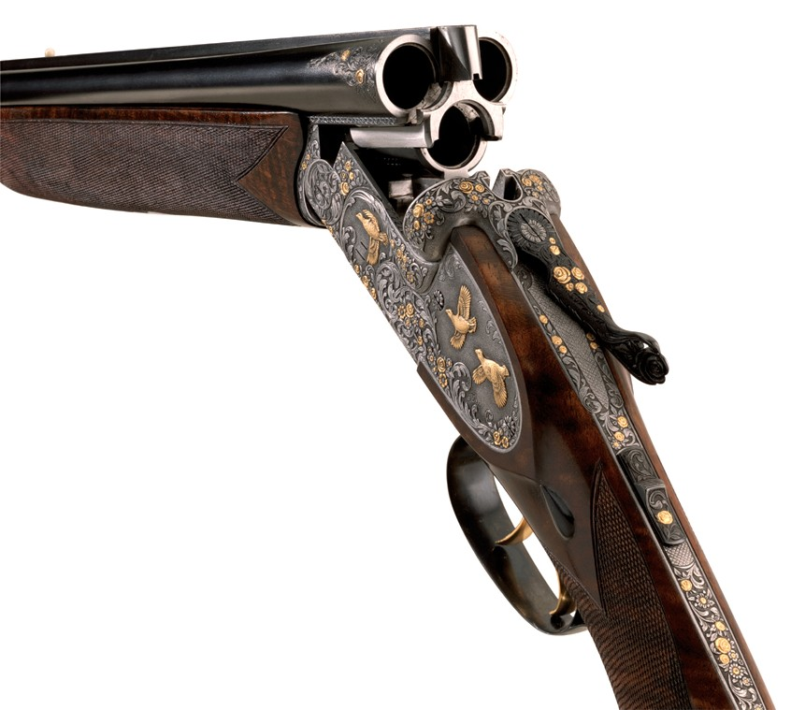


Slide 4
ရွင္းလင္းခ်က္တရားေဒသနာျပင္ဆင္ျခင္း အဆင့္ဆင့္
27-28, 251
Based on Ramesh Richard's text, Preparing Expository Sermons
က်မ္းပုုိဒ္
တရားေဒသနာ
နားေထာင္သူမ်ား တုုံ႕ျပန္လိုုေသာ အခ်က္ ငါးခ်က္
ဦးေႏွာက္
၄။ေမးခြန္းသံုုးခုုကိုု ျပဳစုုျခင္း
ရည္ရြယ္ခ်က္ကိုု ဆက္ႏြယ္ေပးျခင္း
၃.၂ ေလ႕လာခ်က္မွရရွိခ်က္
CPT
ႏွလံုုးသား
CPS
၆။ တရားေဟာအႀကံ
တည္ေဆာက္ျခင္း
ရ။ တရားေဟာရန္
အခ်က္အလက္မ်ား
၈။ ရွင္းလင္းခ်က္
၉ ။ နိဒါန္း၊နိဂုုိန္း
ပုုံႀကမ္း
တည္ေဆာက္ျခင္း
၃.၁ ေလ႕လာခ်က္ကိုု
အဆင့္ဆင့္စီပါ
၂။ က်မ္းပိုုဒ္က
ိုု ေလ႕လာပါ
ေလ႕လာျခင္း
ေဟာေျပာျခင္း
အေသြးသား
၁၀။ လူထုု၊
ေဟာေျပာျခင္း
၁။ က်မ္းပိုုဒ္ေရြးပါ
White text shows 10 steps adapted from Haddon Robinson, Biblical Preaching (notes, 105)
Notes:
07.04; 07.13; 29.01

Slide 5
အဓိကအေႀကင္းအရာႏွင့္ဆက္စပ္ေသာ အျခား အမည္မ်ား
တရားေဟာနည္း
အဆုုိျပဳခ်က္
29
ဗဟုုိအေႀကာင္းအရာ
ဖြဲ႕စည္းတည္ေဆာက္ေဖာ္ျပခ်က္
က်မ္းစာဆုုိလုုိရင္း
တရားေဒသနာ၏ဗဟုုိအဆုုိျပဳခ်က္ (CPS)
အဓိကအေႀကာင္းအရာ
လြမ္းမိုုးေသာ သတင္းစကား
အဓိကစဥ္းစားရာအခ်က္
ဗဟုုိစဥ္းစာရာအခ်က္
ေဒသနာအေႀကာင္းအရာ
အဓိကဖြင့္ဆုုိခ်က္
လုုိအပ္ခ်က္ျဖည္႕စြပ္ေဖာ္ျပခ်က္

Slide 6
အဓိကအေႀကာင္းတရားကိုု ပုုံေဖာ္ျခင္း (CPS)
29
✚
ဘာသာရပ္
(အဓိကဆုုိလုုိရင္)
✚
ျဖည္႕စြပ္ခ်က္
(ထုုိးေဖာက္ျခင္း)
ေမးခြန္း
အေျဖ
လူတိုု႕ကဘုုရားကုုိ ခ်ီးမြမ္းရသည္႕
အေႀကာင္းတရား …
လူတဦး၏ ကိုုယ္က်င့္ တရားကိုု စစ္ေဆးျခင္း…

Slide 7
ျခားနားခ်က္
29
ေခါင္းစဥ္
ဘာသာရပ္ (အဓိကအေႀကာင္းအရာ)
စကားလံုုးတစ္လံုုးျခင္း
တစ္လံုုးထက္ပုုိေသာ
ေမးခြန္းမဟုုတ္ပါ
ေမးခြန္းအျဖစ္စကားကိုုသံုုးႏုုိင္သည္
”ခ်စ္ျခင္း"
”ခ်စ္ရန္နည္းလမ္း"
”မည္ကဲ႕သိုု႕ခ်စ္မည္နည္း"
”ခ်စ္ရသည္႕အေႀကာင္းရင္း"
”ဘာေႀကာင့္ခ်စ္ရတာလဲ"

Slide 8
ေလ႕က်င့္ရန္အခ်ိဳ႕…
29a
ေခါင္းစဥ္
အေႀကာင္း
အရာ
အဓိက
၁။ အခ်င္းခ်င္း ကူညီရုုိင္းပင္းႏိုုင္ရန္
ဘုုရားသခင္ သည္ မိသားစုတစ္စုုကဲ႕သိုု႕
ကၽြႏုု္ပ္တိုု႕အားအတူထားသည္
၂။ရန္ျငိမ္းေစျခင္းသည္မည္သည္႕အရာ
နည္း။ ရန္ျငိမ္းေစေသာသူသည္ မည္သူ
နည္း။

Slide 9
ေလ႕က်င့္ရန္အခ်ဳိ႕ …
29a
ေခါင္းစဥ္
အေႀကာင္း
အရာ
အဓိက
၃။ ေခါင္းေဆာင္မႈကုုိ အစားမထုုိးရ
၄။ စိုုးရိမ္ျခင္း အေပၚ ဘုုရားသခင္၏ ညြန္းျပခ်က္

Slide 10
ေလ႕က်င့္ရန္ အခ်ဳိ႕ …
29a
ေခါင္းစဥ္
အေႀကာင္း
အရာ
အဓိက
၅။ ဘုုရားအေစခံကၽြန္ ၏ အေရးႀကီးေသာ
အေရးအခ်င္းတစ္ခုုမွာ ဘုုရားသခင္အား
မွီခုုိျခင္းျဖစ္သည္။
၆။ ဆက္ကပ္အပ္ႏွံျခင္း၊ ရဲရင့္ျခင္း ႏွင့္
ဆက္လက္ နားလည္သေဘာေပါက္
ျခင္းသည္ သာသနာျပဳစိတ္ဓာက္ရွိေသာ
အသင္းေတာ္၏ ပင္မ တုုိင္သုုံးတုုိင္ျဖစ္
သည္။

Slide 11
ေလ႕က်င့္ရန္အခ်ိဳ႕…
29a
ေခါင္းစဥ္
အေႀကာင္း
အရာ
အဓိက
၇။ သင္၏ လုုပ္ေဆာင္ခ်က္သည္
ဘယ္လိုုႏွင့္ အဘယ္႕ေႀကာင့္ ဘုုရား
အတြက္အေရးပါရသနည္း။
၈။ အဆံုုးတုုိင္ေအာင္ သစၥာရွိေသာ အေစခံကၽြန္ျဖစ္ျခင္းသည္ သစၥာ
ရွိေသာ ဘုုရားအေစခံကၽြန္၏ တတိယ အေရးအေသြးျဖစ္သည္။

Slide 12
ေလ႕က်င့္ရန္အခ်ိဳ႕ …
29a
ေခါင္းစဥ္
အေႀကာင္း
အရာ
အဓိက
၉ ။ ခရစ္ယာန္တစ္ဦးအေနျဖင့္ ခရစ္
ေတာ္ ၌သာ စိတ္တည္ႀကည္ရမည္
၁၀။ အဘယ္ေႀကာင့္ေရွ႕က်ေသာသူ
ေနာက္ဆံုုးျဖစ္ျပီး၊ ေနာက္ဆံုးျဖစ္ေသာ
သူမ်ား ေရွ႕ဆံုုးျဖစ္ရမည္နည္း။

Slide 13
ရွင္းလင္းခ်က္တရားေဒသနာျပင္ဆင္ျခင္း အဆင့္ဆင့္
27-28, 251
Based on Ramesh Richard's text, Preparing Expository Sermons
က်မ္းပုုိဒ္
တရားေဒသနာ
နားေထာင္သူမ်ား တုုံ႕ျပန္လိုုေသာ အခ်က္ ငါးခ်က္
ဦးေႏွာက္
၄။ေမးခြန္းသံုုးခုုကိုု ျပဳစုုျခင္း
ရည္ရြယ္ခ်က္ကိုု ဆက္ႏြယ္ေပးျခင္း
၃.၂ ေလ႕လာခ်က္မွရရွိခ်က္
CPT
ႏွလံုုးသား
CPS
၆။ တရားေဟာအႀကံ
တည္ေဆာက္ျခင္း
ရ။ တရားေဟာရန္
အခ်က္အလက္မ်ား
၈။ ရွင္းလင္းခ်က္
၉ ။ နိဒါန္း၊နိဂုုိန္း
ပုုံႀကမ္း
တည္ေဆာက္ျခင္း
၃.၁ ေလ႕လာခ်က္ကိုု
အဆင့္ဆင့္စီပါ
၂။ က်မ္းပိုုဒ္က
ိုု ေလ႕လာပါ
ေလ႕လာျခင္း
ေဟာေျပာျခင္း
အေသြးသား
၁၀။ လူထုု၊
ေဟာေျပာျခင္း
၁။ က်မ္းပိုုဒ္ေရြးပါ
White text shows 10 steps adapted from Haddon Robinson, Biblical Preaching (notes, 105)
Notes:
07.04; 07.13; 29.01

Slide 14

ေလ႕လာခ်က္အေႀကာင္းအရာ။ အျပစ္လုုပ္မိေသာခရစ္ယာန္တစ္ဦးအား အသင္းေတာ္အေနျဖင့္ မွန္ကန္စြာ ျပန္လည္တဲ႕မက္ေစရသည္႕ အေႀကာင္းရင္း
မွာ ထုုိကဲ႕သိုု႕ တဲ႕မက္ေပးျခင္းသည္ ဘုုရား၏ အခြင့္အာဏာေတာ္ကိုု ခ်ဲ႕ထြန္ရာ
ေရာက္ေသာေႀကာင့္ျဖစ္သည္။
34d
34c
  ၁။ (၁၅-၁၇) အျပစ္ျပဳမိေသာ ခရစ္ယာန္ တစ္ဦးအား မွန္ကန္စြာ တဲ႕မတ္ေပးရန္ နည္း
  လမ္းမွာ အတက္ႏုုိင္ဆံုုး အေႀကာင္းကိစၥကိုုမည္သူမွ မသိေစျခင္းျဖစ္သည္
  ၂။ (၁၈-၁၉ ) အမွားလုုပ္မိေသာ ယံုုႀကည္သူအား ဆက္လက္ျပီး ေဖးမကာ၊ တဲ႕မတ္ေပး
  ရသည္႕ အေႀကာင္းရင္းမွာ ၎က ဘုုရာားသခင္ကိုု္ယ္ေတာ္တိုုင္၏ အခြင့္အာဏာေတာ္
  ကိုု ခ်ဲ႕ထြန္ အသံုုးျပဳျခင္းကဲ႕သိုု႕ ျဖစ္ေသာေႀကာင့္ျဖစ္သည္။

Slide 15

အဓိကအရာ:
ေလ႕လာသည္႕အေႀကာင္းအရာ။ အျပစ္ျပဳမိေသာ ခရစ္ယာန္တစ္ဦးအား မွန္ကန္စြာ အသင္း
ေတာ္ ျပန္လည္ တက္မက္ေပးရသည္႕ အေႀကာင္းရင္းမွာ ဤကဲ႕သိုု႕ တက္မက္ေပးျခင္းက ဘုုရားသခင္၏ အခြင့္အာဏာေတာ္ကိုု ဆက္လက္ ထင္ဟက္ေစျခင္းျဖစ္ေႀကာင္း ထင္ရွားေစ
ေသာေႀကာင့္ျဖစ္သည္။
34d
အျပစ္ျပဳမိေသာ အသင္းသားမ်ားကိုု ျပန္လည္တတ္မက္ေပးသည္။ အေႀကာင္းမွာ ဘုုရားကိုုယ္စားလုုပ္
ေဆာင္ျခင္းျဖစ္သည္။

Slide 16



အျပစ္ျပဳမိေသာ ခရစ္ယာန္အား မည္ကဲ႕သိုု႕ မွန္မွန္ကန္ကန္ တက္မက္ေပးမည္နည္း
ပထမေမးခြန္း ( ငယ္၊ ၁၅-၁၇)
34d
Notes:
Fill in your bulletin outline

Slide 17

The Point of Verses 15-17
34d
၁။ အျပစ္ျပဳမိေသာ ခရစ္ယာန္မ်ားအား ဘုုရားနည္းလမ္းအတိုုင္း တဲ႕မက္ေပးသည္႕နည္းလမ္းမွာ အေႀကာင္းကိစၥရပ္ကိုု တစ္ဦးတည္း လ ွ်က္၀ွက္ေပးျခင္းျဖစ္သည္
(၁၅-၁၇)

Slide 18

ဒုုတိယေမးခြန္းမွာ အခန္းငယ္ ၁၈-၂၀ တြင္ေဖာ္ျပထားသည္။
အဘယ္ေႀကာင့္ အျပစ္လုုပ္မိေသာ ခရစ္ယာန္ကိုု ျပန္လည္ တဲ႕မက္ေပးရသနည္း
34d

Slide 19

အငယ္ ၁၈-၂၀ တြင္ေဖာ္ျပေသာအခ်က္
အျပစ္ျပဳမိေသာ ခရစ္ယာန္မ်ားကိုု အဘယ္႕ေႀကာင့္ ျပန္လည္တဲ႕မတ္ေပးရသနည္း။
၂။ ဘုုရားသခင္၏ အခြင့္အာဏာေတာ္ကိုု ခ်ဲ႕ထြန္ေသာ အားျဖင့္ အသင္းေတာ္ ကျပဳမူျခင္း ျဖစ္ သည္။

Slide 20


တရားေဟာျခင္းအ တတ္ပညာ • BibleStudyDownloads.org
အခမဲ့အဘို့ဤတင်ပြချက်
Notes:
Preaching (pr)
Homiletics

Slide 21
Black

